Slide 1

Вкусно и вопросительный знак
Это наверно вкусно
Байцуров Даниил

Slide 2
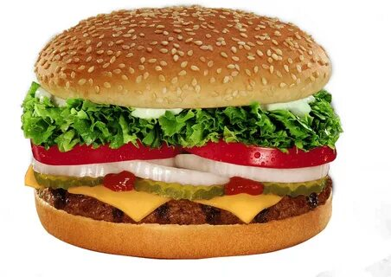
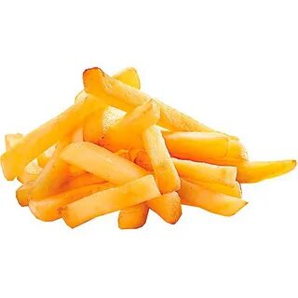
Цель работы
Создать приложение для быстрого заказа еды

Slide 3

Задачи
Задача проекта сократить время ожидания людей в очередях и сделать работу кассиров автоматизированной
Статистика
Более 90% людей не любят стоять в очереди
=>
Актуальность
Согласно материалам опроса, в среднем россияне проводят в очередях 5,5 дня в год.

Slide 4
Техническая информация
Использованные библиотеки
- PyQt5
- sys
- sqlite3
- datetime

Slide 5
Реализация
Мой проект включает в себя:
- Несколько окон (для пользователя и для администратора)
- Две БД (для названий и для категорий)
- Изменение БД прямо в программе
- Защиту от падения программы
- Диалоговые окна
- Работа с текстовыми файлами

Slide 6
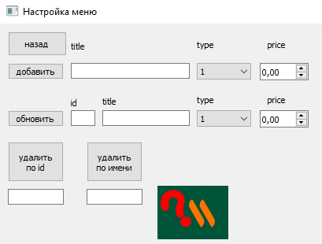
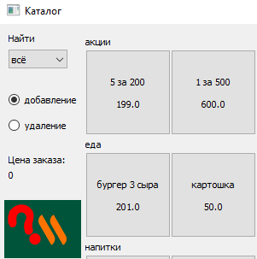
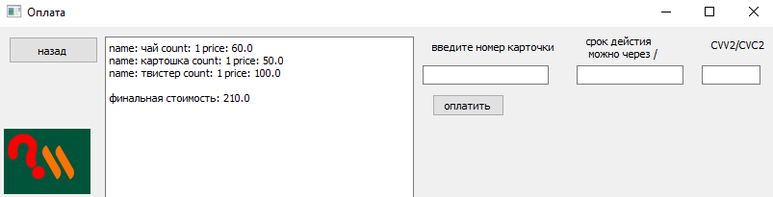
Многооконность
Сделана через QMainWindow и QWidget

Slide 7
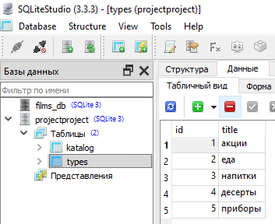
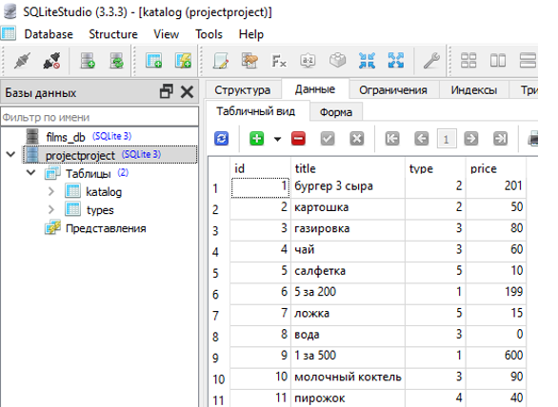
Таблицы базы данных

Slide 8
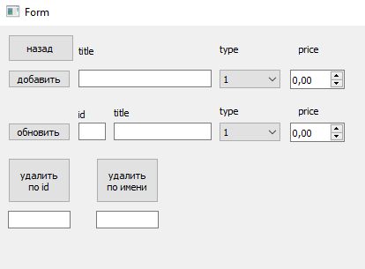
Работа с БД прямо в проекте
Вы можете сделать с таблицами буквально всё что угодно!

Slide 9
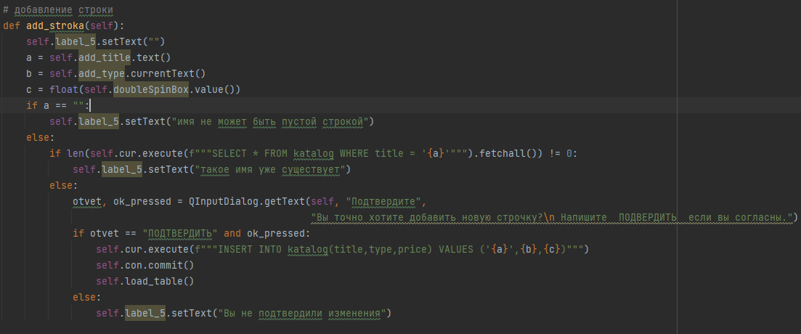

Slide 10
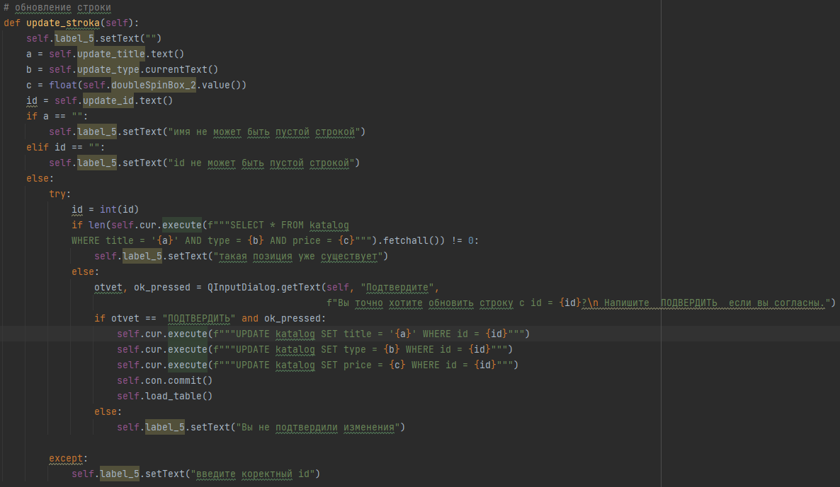

Slide 11
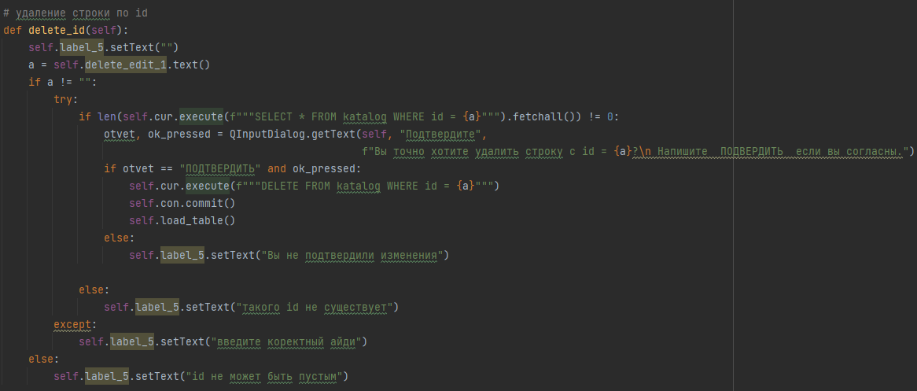

Slide 12
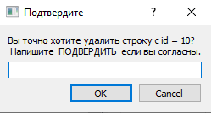
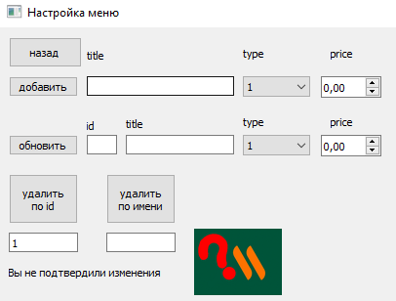
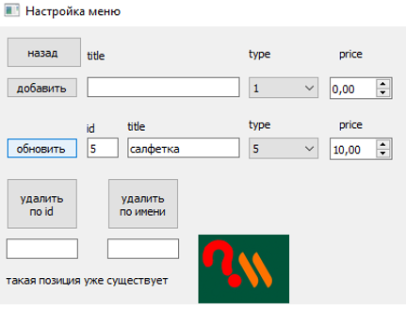
Защита БД от падения
В моём проекте это реализовано через стандартное диалоговое окно в котором подтверждается изменение файла
Также есть строка в которую
выводятся все ошибки

Slide 13
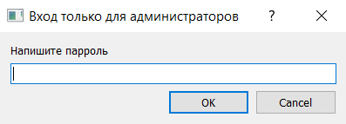
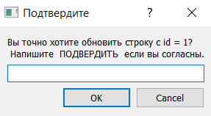
Диалоговые окна
В своём проекте я использовал диалоговые окна для защиты
От случайного клика

Slide 14
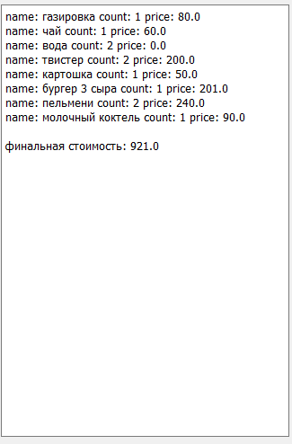
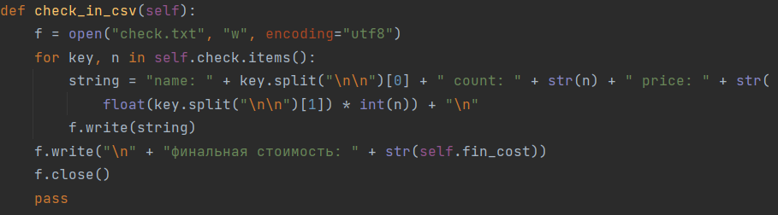
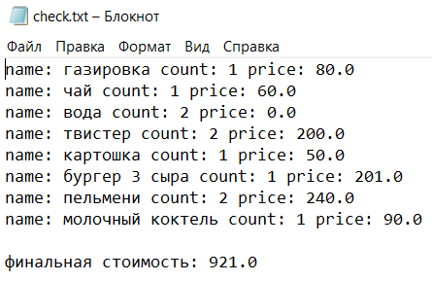
Работа с текстовыми файлами
В моём проекте текстовые файлы используются
для вывода чека на экран

Slide 15
Заключение
В итоге проектной деятельности было создано приложение “вкусно и вопросительный знак”, который решает проблему большой потери времени в очереди
КОНЕЦ

